Slide 1

สถานีตำรวจภูธรยกกระบัตร
Yokkabat Police Station
การประชาสัมพันธ์ข้อมูลผลการดำเนินงานของสถานีตำรวจ
ประจำปีงบประมาณ พ.ศ.๒๕๖๘

Slide 2
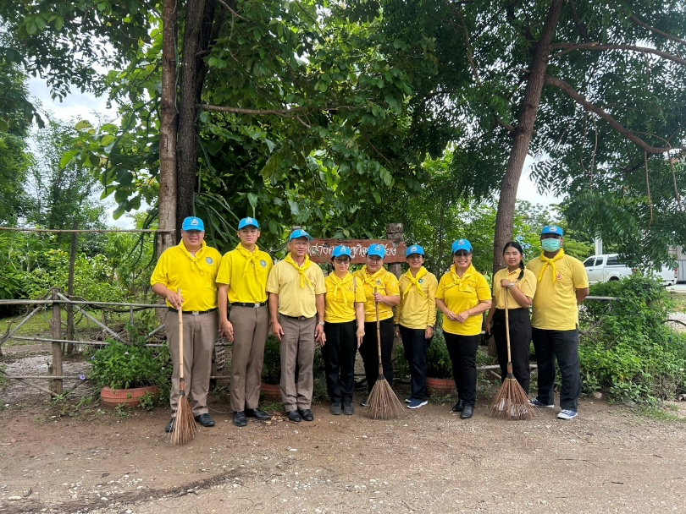
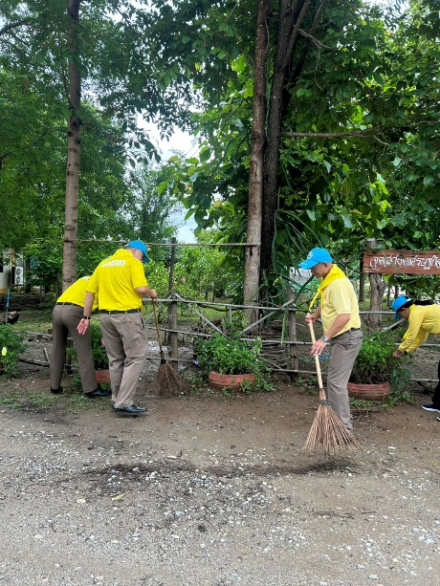
เดือน ตุลาคม ๒๕๖๗
วันที่ ๗ ต.ค.๖๗ เวลา 10.00 น. งานธุรการ และเจ้าหน้าที่จิตอาสา สภ.ยกกระบัตร ร่วมพัฒนา กวาดลานพิธี ณ ที่ทำการ อ.บ.ต.ยกกระบัตร

Slide 3
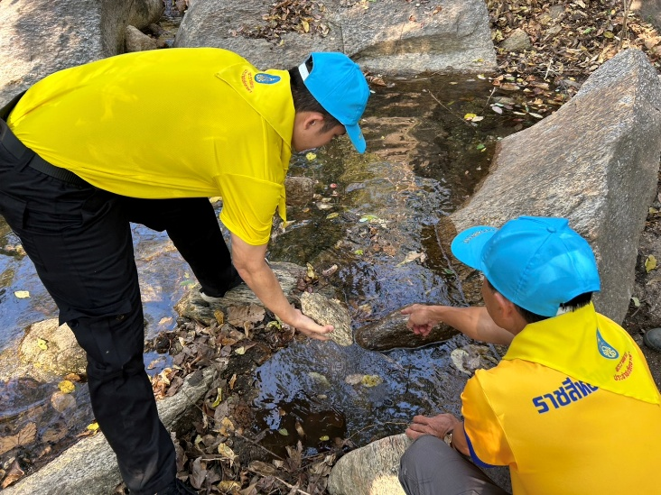
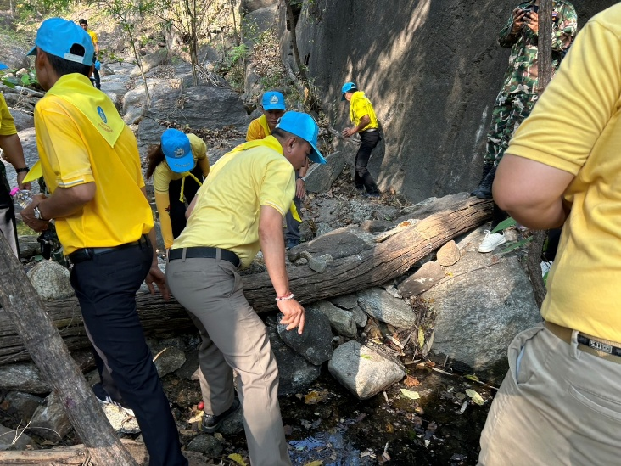
เดือน ตุลาคม ๒๕๖๗
วันที่ ๑๖ ตุลาคม ๒๕๖๗ เวลา 09.00 น. เจ้าหน้าที่ธุรการ และเจ้าหน้าที่ชุดจิตอาสา ร่วมกันพัฒนาสร้างฝายกั้นน้ำ ณ ฝายกั้นน้ำ หมู่ ๒ บ้านยกกระบัตร ต.ยกกระบัตร อ.สามเงา จ.ตาก

Slide 4
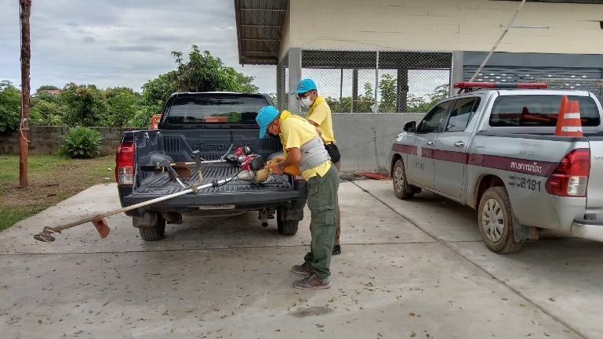
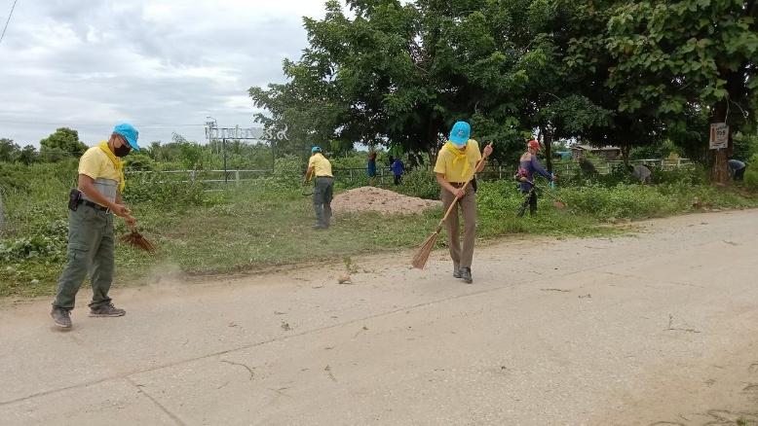
เดือน ตุลาคม ๒๕๖๗
วันที่ ๒๕ ตุลาคม ๒๕๖๗ เวลา 08.00 น. เจ้าหน้าธุรการ และเจ้าหน้าที่ชุดจิตอาสา ร่วมกันพัฒนา ตัดหญ้า กวาดถนน ณ บริเวณบ้านคลองไม้แดง หมู่ ๑ ต.ยกกระบัตร อ.สามเงา จ.ตาก

Slide 5
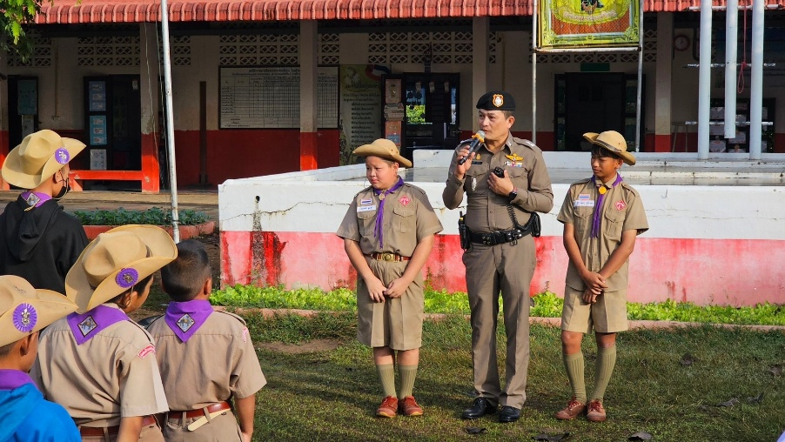
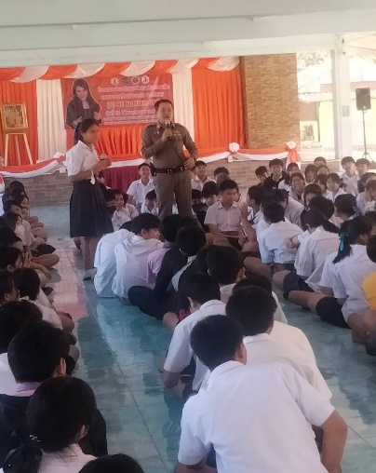
เดือน พฤศจิกายน ๒๕๖๗
วันที่ ๔ พฤศจิกายน ๒๕๖๗ เวลา 08.00 น. นำโดย พ.ต.ต.เกียรติก้อง อันเตวาสิก สว.สภ.ยกกระบัตร งานธุรการป้องกันปราบปราม และงานธุรการกำลังพล ร่วมกันให้ความรู้เกี่ยวกับโทษของยาเสพติดให้แก่ นักเรียนโรงเรียนบ้านหนองเชียงคา หมู่ ๖ ต.ยกกระบัตร อ.สามเงา จ.ตาก

Slide 6
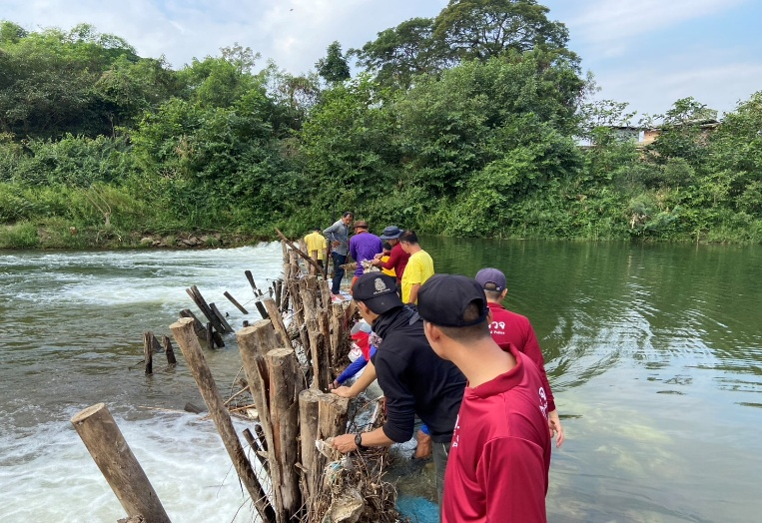
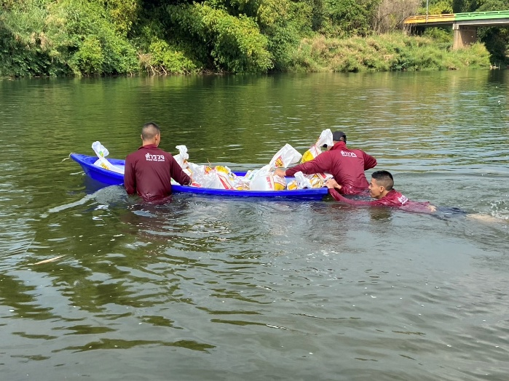
เดือน พฤศจิกายน ๒๕๖๗
วันที่ ๑๒ พฤศจิกายน ๒๕๖๗ เวลา 09.30 น. งานธุรการกำลังพล และงานป้องกัน ร่วมกันพัฒนาสร้างฝายกั้นน้ำบริเวณสะพาน
บ้านสองแคว หมู่ ๑๒ ต.ยกกระบัตร อ.สามเงา จ.ตาก

Slide 7
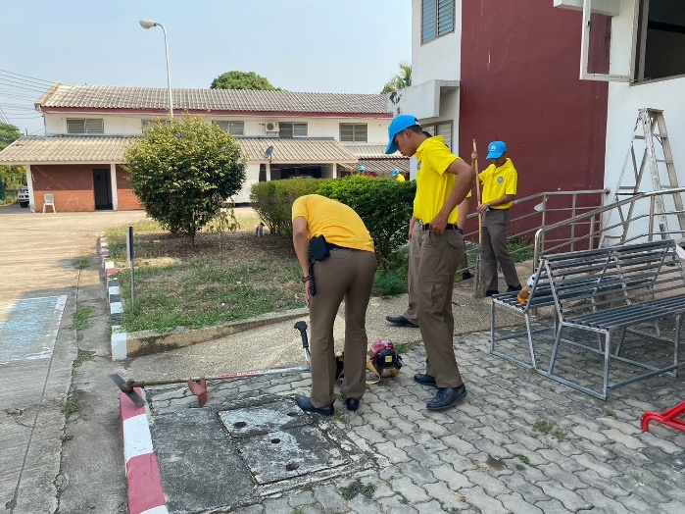
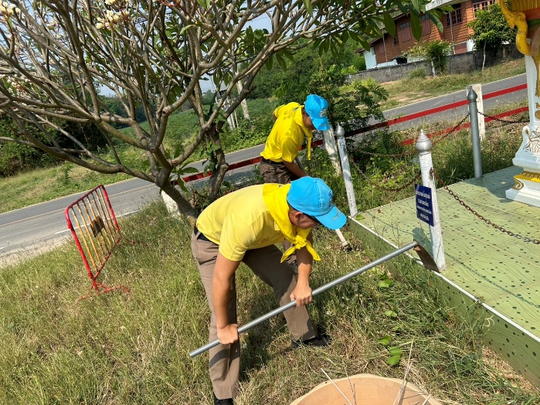
เดือน พฤศจิกายน ๒๕๖๗
วันที่ ๒๕ พฤศจิกายน ๒๕๖๗ เวลา 08.30 น. งานธุรการ และเจ้าหน้าที่ชุดจิตอาสา ร่วมกันพัฒนาตัดหญ้า กวาดเศษใบไม้ ณ บริเวณหน้าที่ทำการ สภ.ยกกระบัตร จว.ตาก

Slide 8
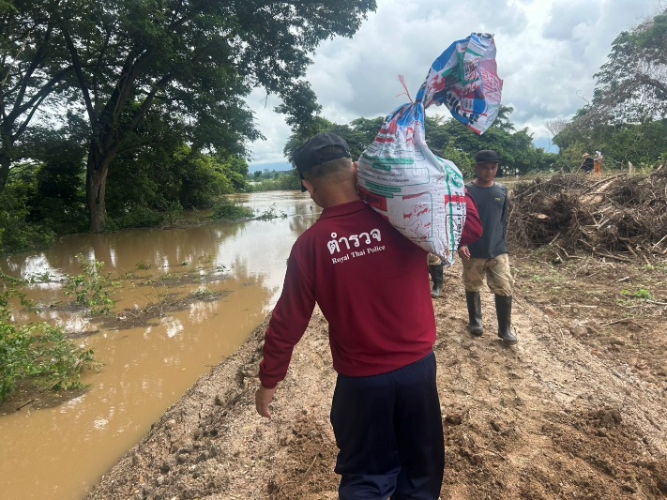
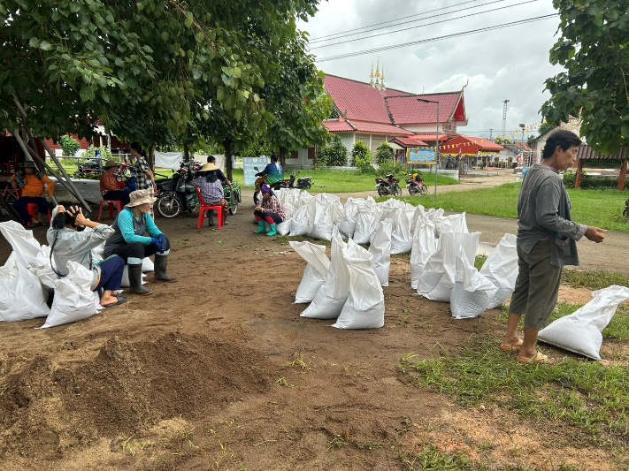
เดือน ธันวาคม ๒๕๖๗
วันที่ ๒ ธันวาคม ๒๕๖๗ เวลา 10.00 น. งานธุรการ และเจ้าหน้าที่ชุดจิตอาสา ร่วมกันขนกระสอบทรายทำแนวกั้นน้ำ เนื่องจากภัยพิบัติน้ำท่วม ณ หน้าวัดแม่ระวาน หมู่ ๕ ต.ยกกระบัตร
อ.สามเงา จ.ตาก

Slide 9
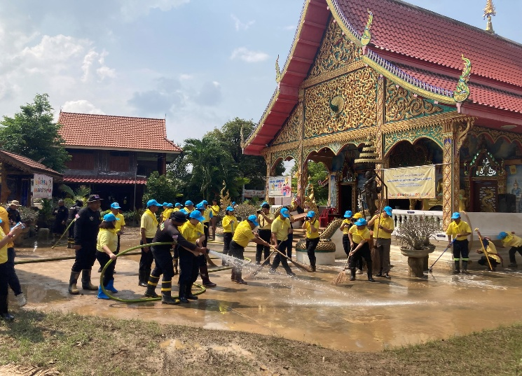
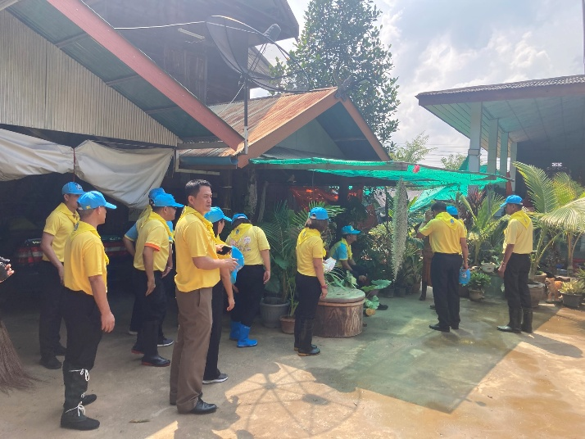
เดือน ธันวาคม ๒๕๖๗
วันที่ ๑๖ ธันวาคม ๒๕๖๗ เวลา 09.00 น. งานธุรการ และเจ้าหน้าที่ชุดจิตอาสา ร่วมกันพัฒนาทำความสะอาด ณ หน้าวัดแม่เชียงราย หมู่ ๗ ต.ยกกระบัตร อ.สามเงา จ.ตาก

Slide 10
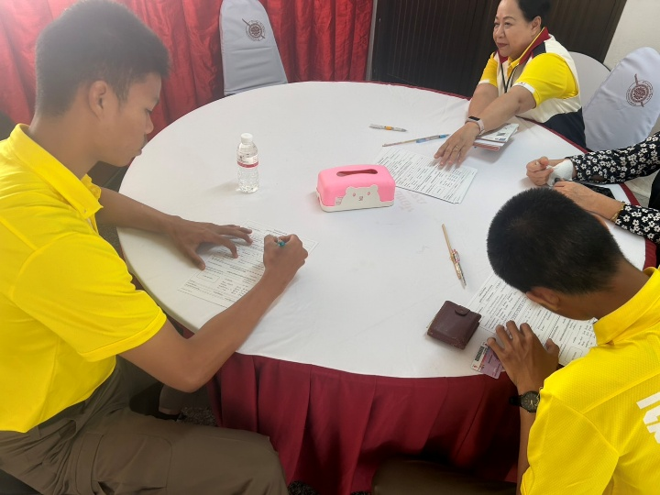
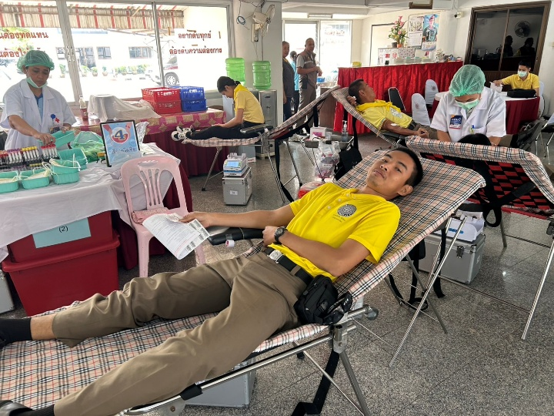
เดือน ธันวาคม ๒๕๖๗
วันที่ ๒๕ ธันวาคม ๒๕๖๗ เวลา 09.00 น. งานธุรการ และเจ้าหน้าที่ชุดจิตอาสาเข้าร่วมกิจกรรม บริจาคเลือด

Slide 11
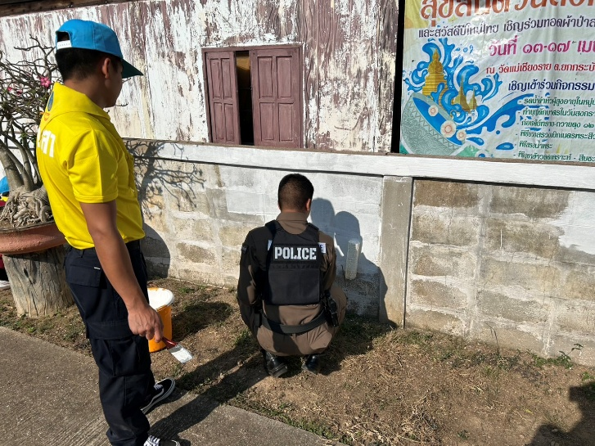
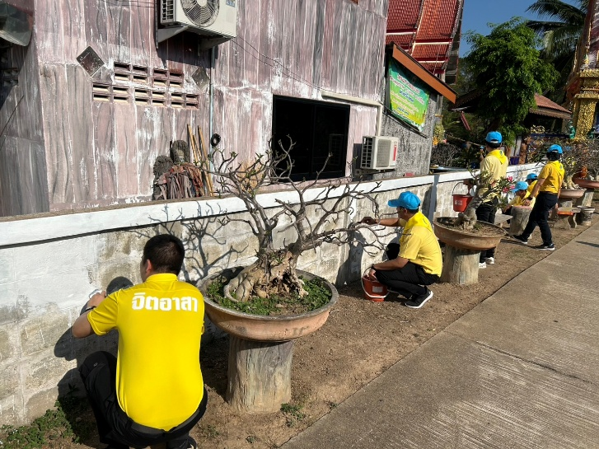
เดือน มกราคม ๒๕๖๘
วันที่ ๖ มกราคม ๒๕๖๘ เวลา 09.30 น. งานธุรการ,เจ้าหน้าที่ชุดจิตอาสา,สายตรวจ ร่วมกันพัฒนาทาสีกำแพงวัด ณ หน้าวัดยกกระบัตร หมู่ ๒ ต.ยกกระบัตร อ.สามเงา จ.ตาก

Slide 12
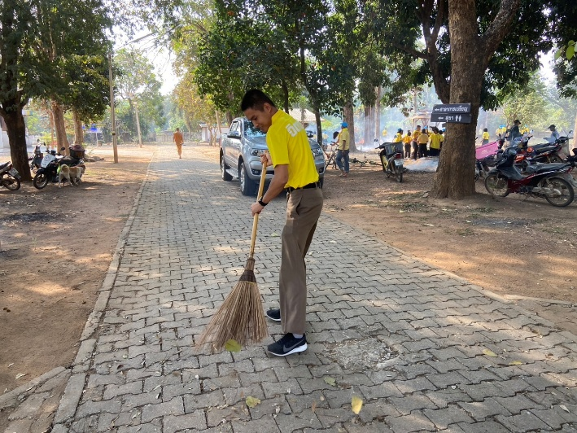
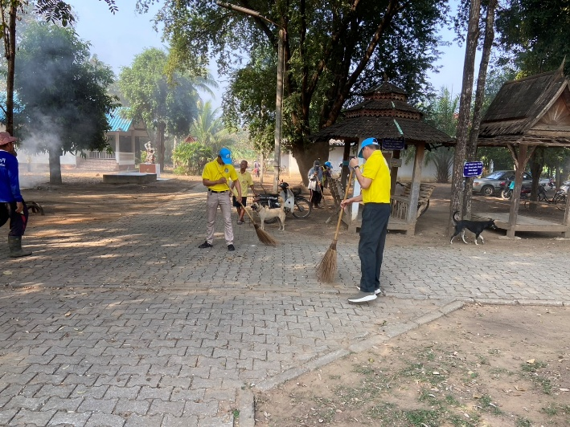
เดือน มกราคม ๒๕๖๘
วันที่ ๑๕ มกราคม ๒๕๖๘ เวลา 08.30 น. งานธุรการ และเจ้าหน้าที่ชุดจิตอาสาร่วมกันพัฒนา กวาดลานวัด ณ วัดบ้านสองแคว หมู่ ๑๒ ต.ยกกระบัตร อ.สามเงา จ.ตาก

Slide 13
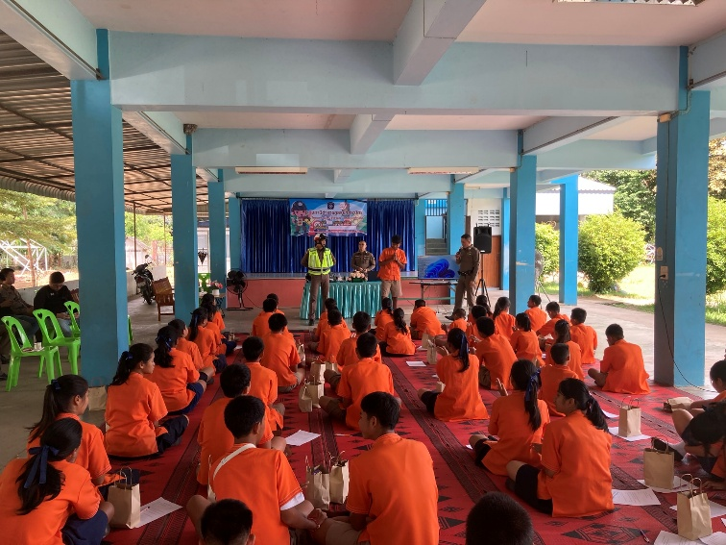
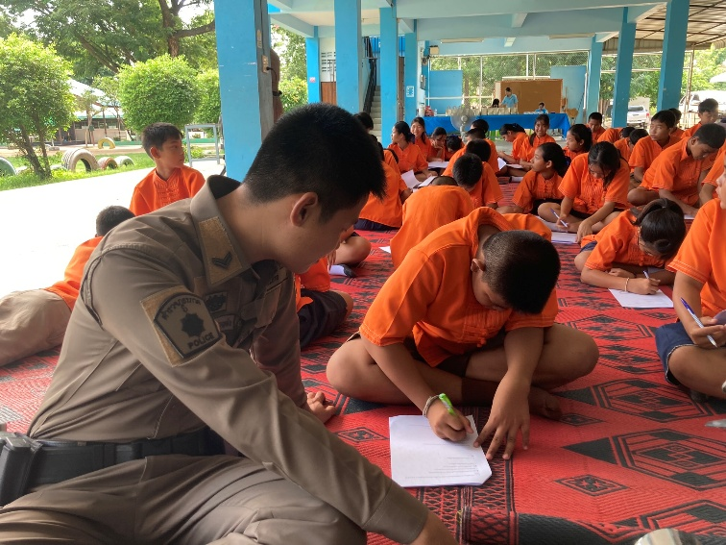
เดือน มกราคม ๒๕๖๘
วันที่ ๒๔ มกราคม ๒๕๖๘ เวลา 09.00 น. นำโดย พ.ต.ต.เกียรติก้อง อันเตวาสิก สว.สภ.ยกกระบัตร งานธุรการป้องกันปราบปราม และงานธุรการกำลังพล ร่วมกันให้ความรู้เกี่ยวกับการใช้รถบนท้องถนนอย่างปลอดภัย นักเรียนโรงเรียนบ้านท่าไผ่ หมู่ ๓ ต.ยกกระบัตร อ.สามเงา จ.ตาก

Slide 14
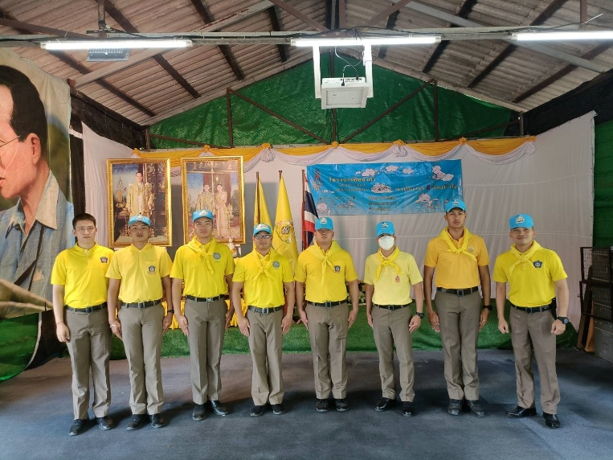
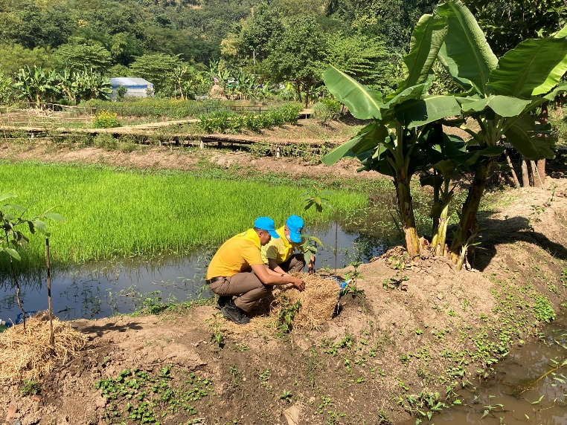
เดือน กุมภาพันธ์ ๒๕๖๘
วันที่ ๕ กุมภาพันธ์ ๒๕๖๘ เวลา 09.00 น. งานธุรการกำลังพล และเจ้าหน้าที่จิตอาสา ร่วมกันปลูกต้นไม้ ณ โคกหนองนา เขื่อนภูมิพล อ.สามเงา จ.ตาก

Slide 15
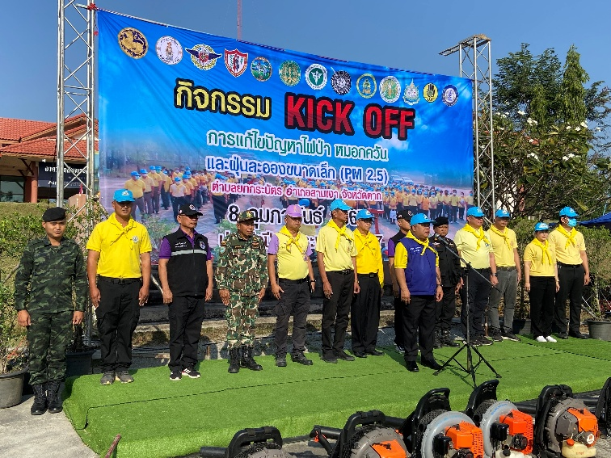
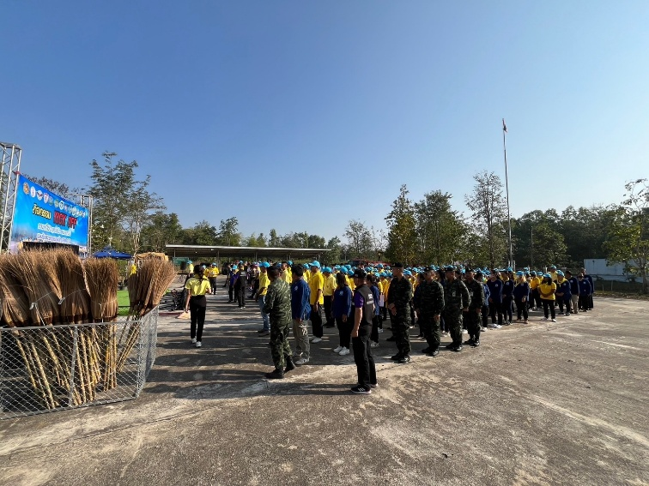
เดือน กุมภาพันธ์ ๒๕๖๘
วันที่ ๑๑ กุมภาพันธ์ ๒๕๖๘ เวลา 08.30 น. งานธุรการกำลังพล,เจ้าหน้าที่ชุดจิตอาสา,สายตรวจ ร่วมกิจกรรม KICK OFF แก้ไขปัญหาไฟป่าหมอกควัน ณ อบต.ยกกระบัตร ต.ยกกระบัตร อ.สามเงา จ.ตาก

Slide 16
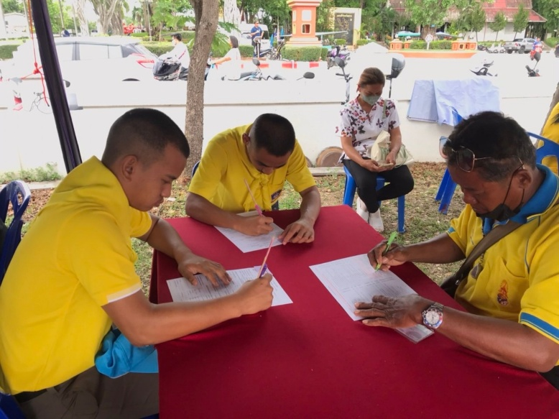
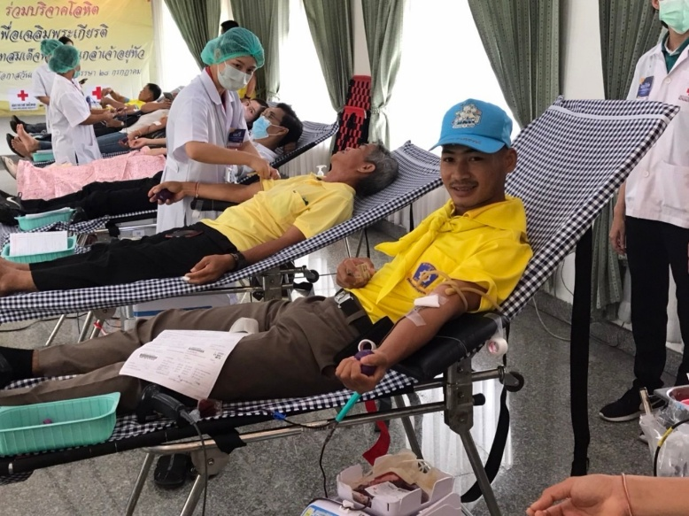
เดือน กุมภาพันธ์ ๒๕๖๘
วันที่ ๒๐ กุมภาพันธ์ ๒๕๖๘ เวลา 09.00 น. งานธุรการกำลังพล และเจ้าหน้าที่ชุดจิตอาสา ร่วมกิจกรรมบริจาคโลหิต ณ สภากาชาดไทย จ.ตาก

Slide 17
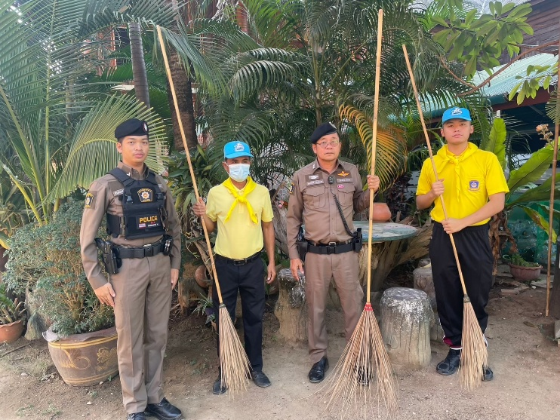
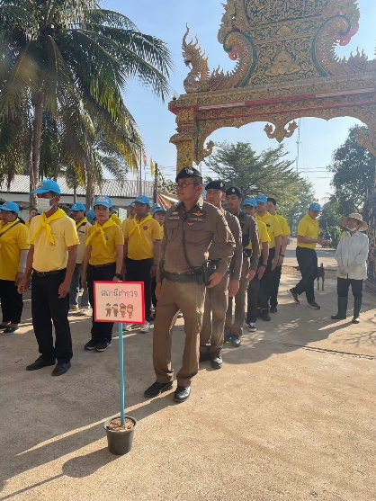
เดือน มีนาคม ๒๕๖๘
วันที่ ๔ มีนาคม ๒๕๖๘ เวลา 09.00 น. งานธุรการ,เจ้าหน้าที่ชุดจิตอาสา,สายตรวจ ร่วมกันพัฒนา กวาดล้านวัด ณ วัดบ้านใหม่สามัคคี หมู่ ๘ ต.ยกกระบัตร อ.สามเงา จ.ตาก

Slide 18
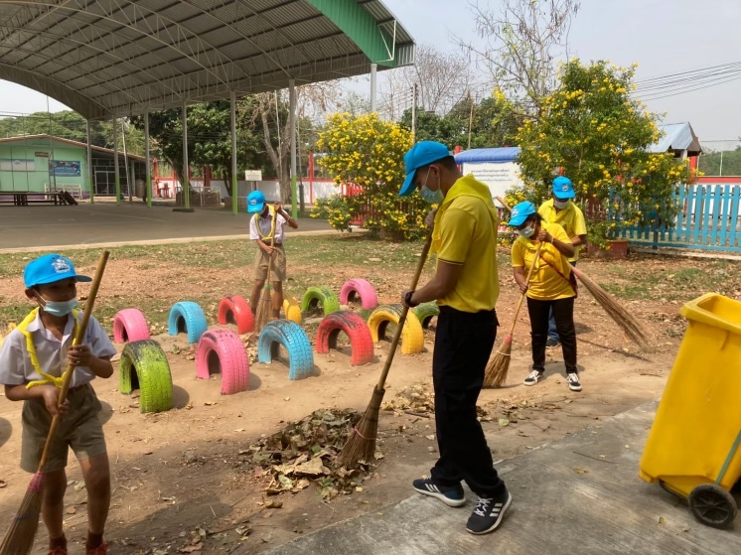
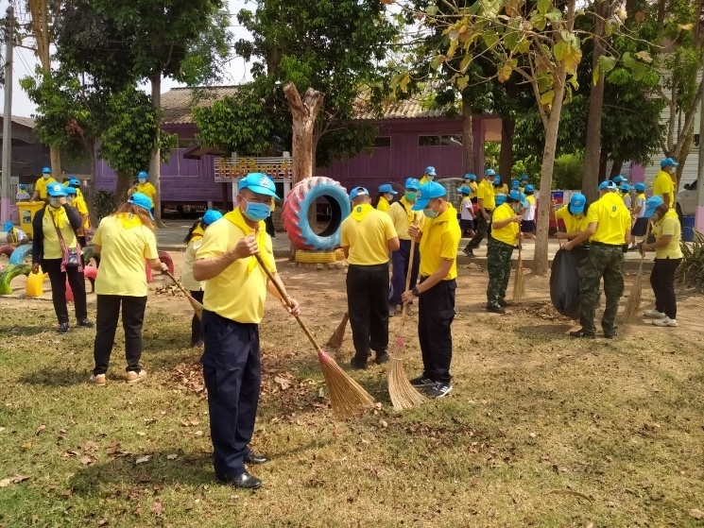
เดือน มีนาคม ๒๕๖๘
วันที่ ๑๗ มีนาคม ๒๕๖๘ เวลา 09.00 น. งานธุรการ และเจ้าหน้าที่ชุดจิตอาสา ร่วมกันพัฒนา กวาดใบไม้เก็บขยะ ณ วัดโรงเรียนชุมชนบ้านคลองไม้แดง หมู่ ๑ ต.ยกกระบัตร อ.สามเงา จ.ตาก

Slide 19
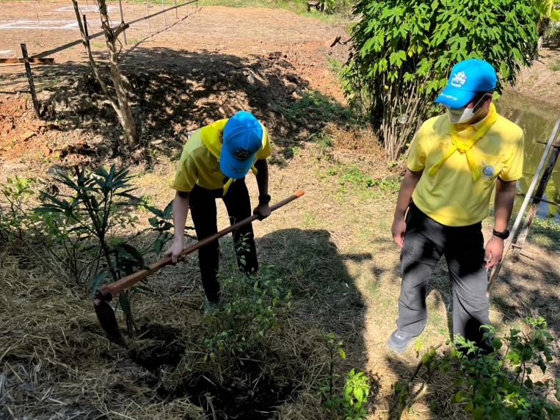
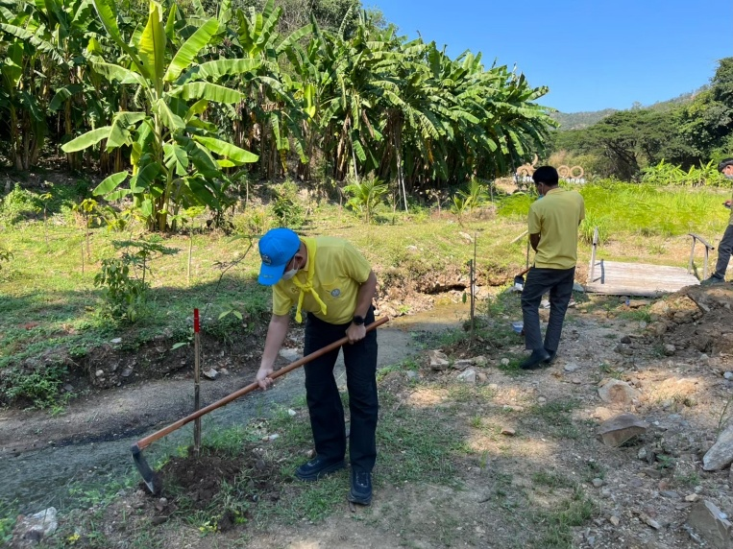
เดือน มีนาคม ๒๕๖๘
วันที่ ๒๖ มีนาคม ๒๕๖๘ เวลา 09.00 น. งานธุรการ และเจ้าหน้าที่ชุดจิตอาสา ร่วมกันกิจกรรมปลูกต้นไม้ ณ บริเวณโคกหนองนาโมเดล หมู่ ๑๒ ต.ยกกระบัตร อ.สามเงา จ.ตาก

